Slide 1
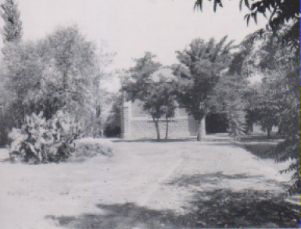
Damasco, cappella recente, per commemorare la conversione di S. Paolo

Slide 2
Paolo rimase in Damasco per alcuni giorni.
Si recò in Arabia ( Transgiordania, Sinai.. )

Slide 3
Deserto del Sinai

Slide 4
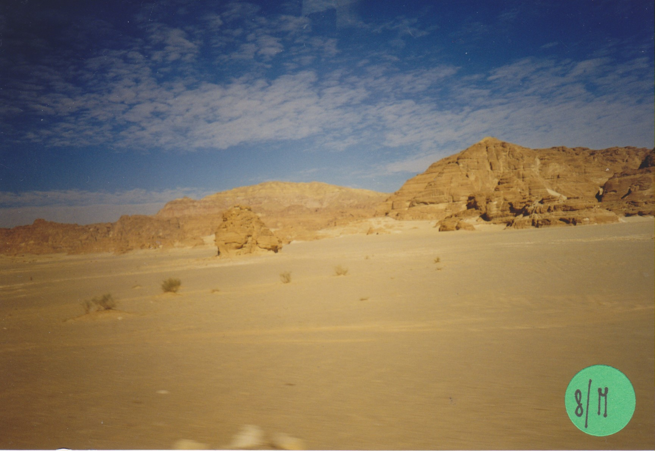

Slide 5
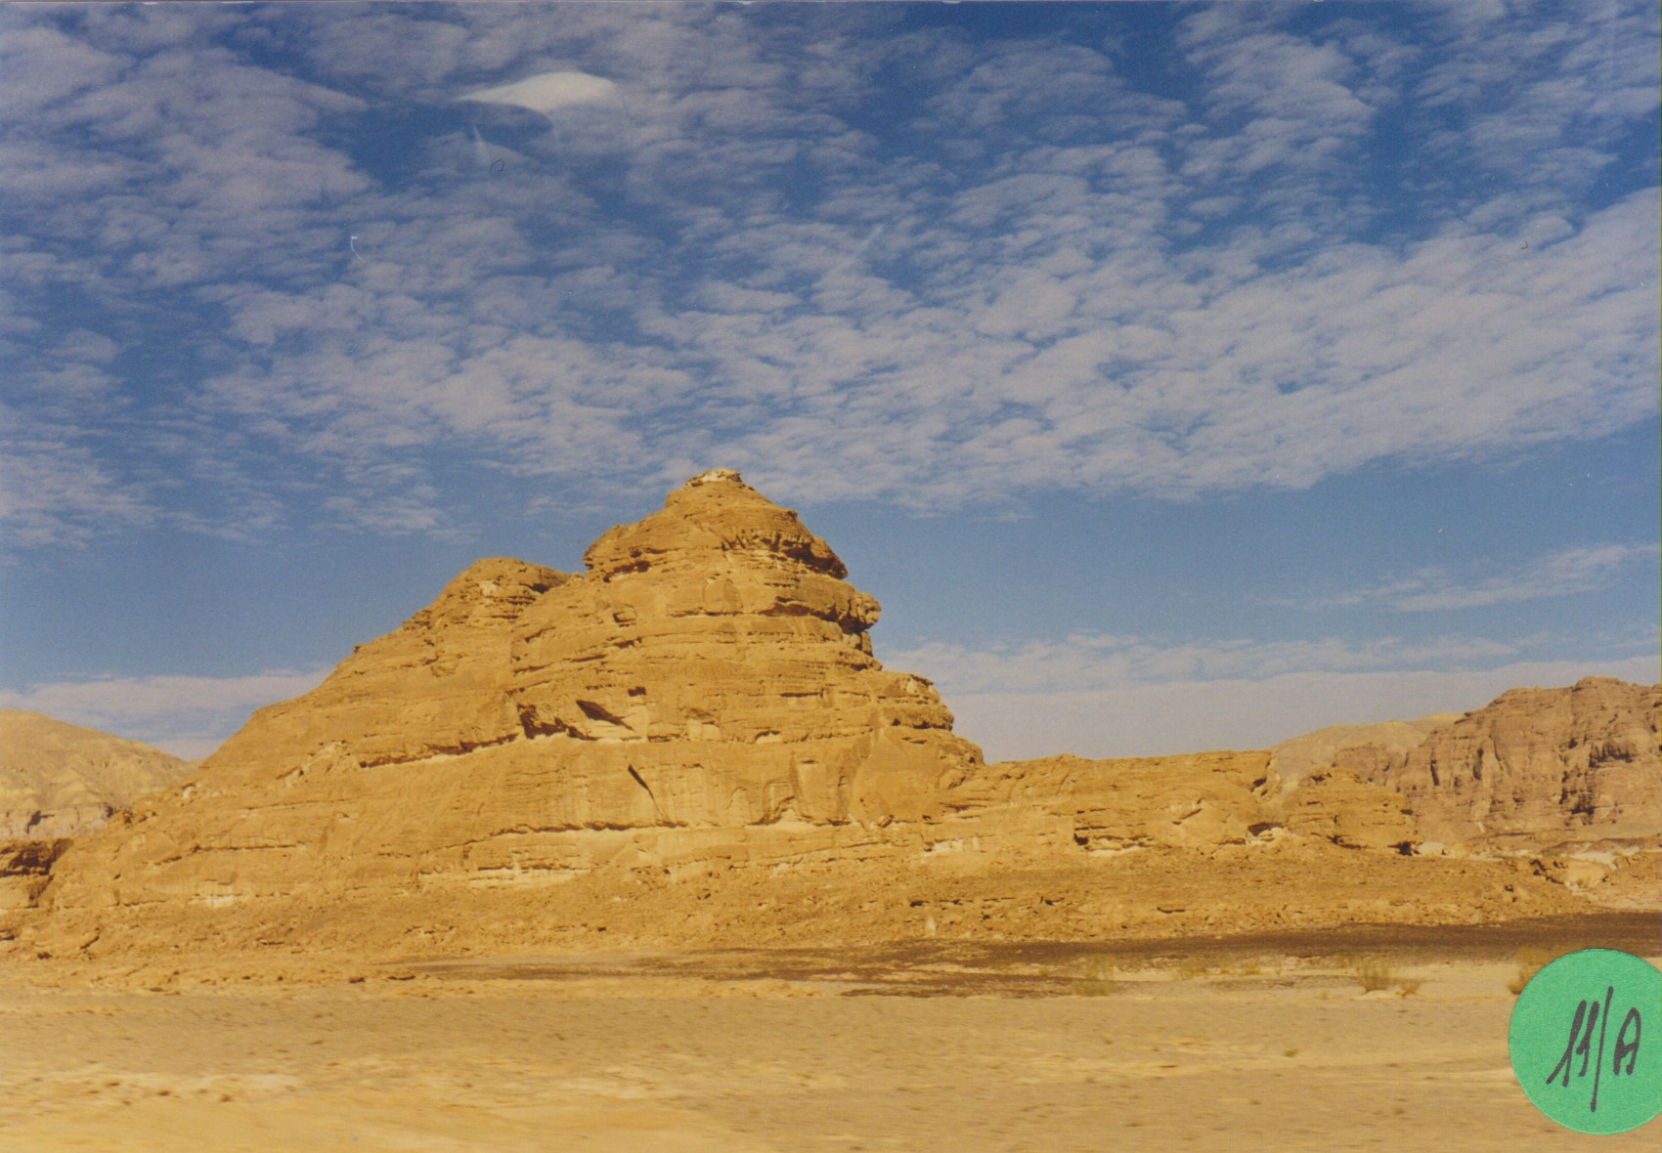

Slide 6
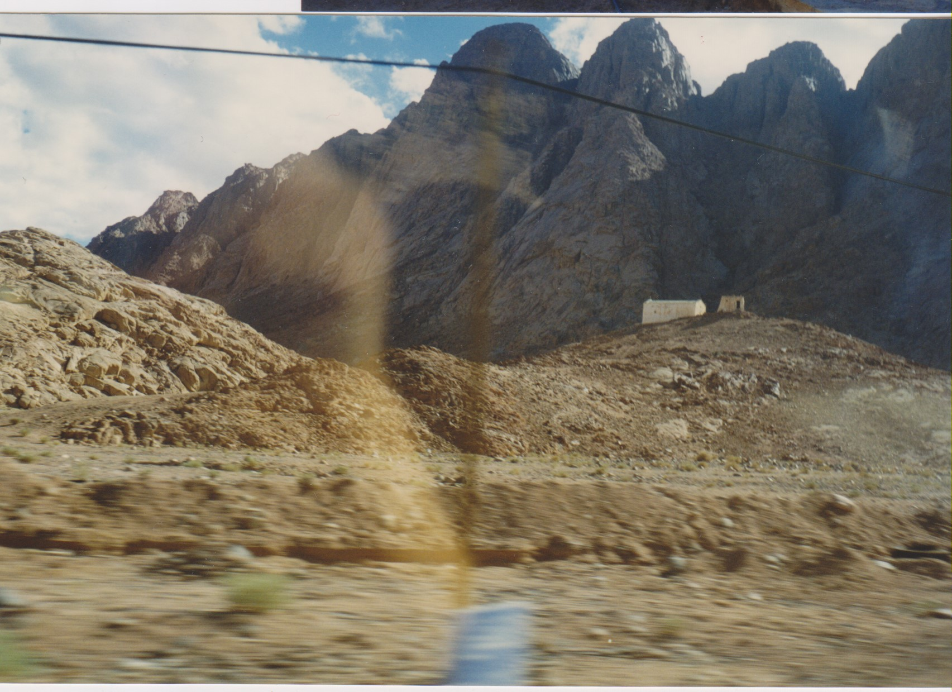
Cappella che custodisce pietra su cui poggiava il vitello d’oro

Slide 7
Ritorna nel 37 a Damasco.
Vi si fermò 3 anni.
L’opposizione giudaica lo costrinse alla fuga:
Atti, 9, 23-24.
Atti 9, 25:
calato dalle mura in un canestro.
Si reca Gerusalemme, nel 40:
At., 9, 25, Gal. 1, 18,
a prendere informazioni da Cefa.
Si ferma per un breve periodo.
Perseguitato, è fatto partire per Cesarea e per Tarso:
Atti, 9, 29

Slide 8
Damasco, cappella di S. Paolo, a 300 metri dal muro da cui fu calato in una cesta.

